Slide 1
2020秋总结与展望
汇报人：袁尤良
日期：2020/09/18

Slide 2
工作总结
下一阶段计划
周志华-机器学习
李宏毅-深度学习
NLU-Seq2Seq model
Few-Shot NLU task

Slide 3
工作总结
下一阶段计划
周志华-机器学习
李宏毅-深度学习
NLU-Seq2Seq model
Few-Shot NLU task

Slide 4
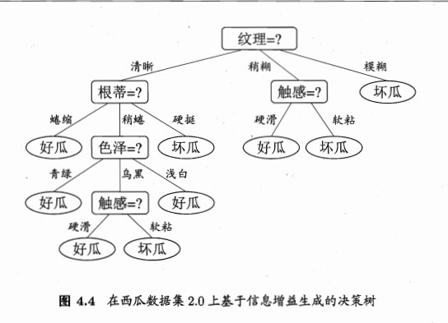
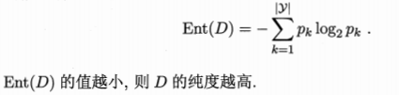
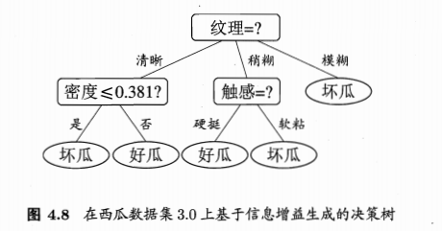
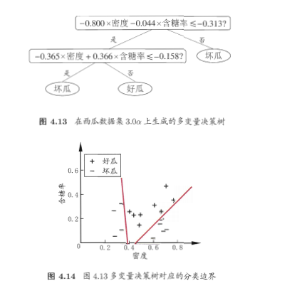
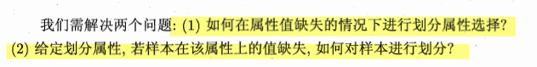
属性划分
剪枝处理
连续数据处理
缺失处理
多变量决策树
决策树

Slide 5
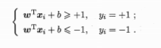
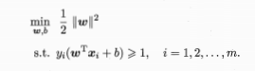
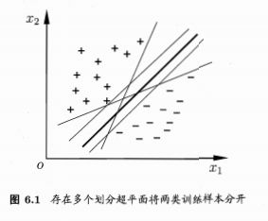
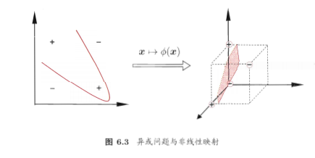
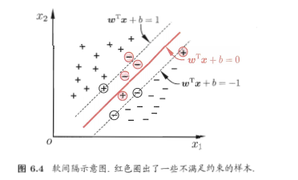
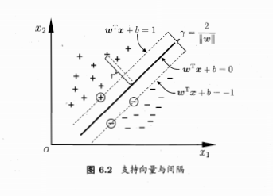
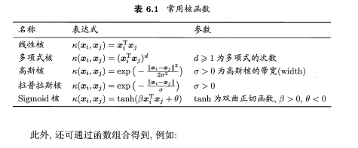
支持向量机
支持向量
核函数
软间隔和正则化

Slide 6
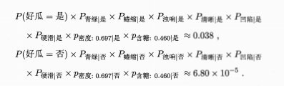
贝叶斯分类器
朴素贝叶斯分类器-------属性条件独立
半朴素贝叶斯分类器-----考虑部分属性依赖
完全就是利用已有信息去猜测概率然后做一个概率计算
概率的理解问题

Slide 7
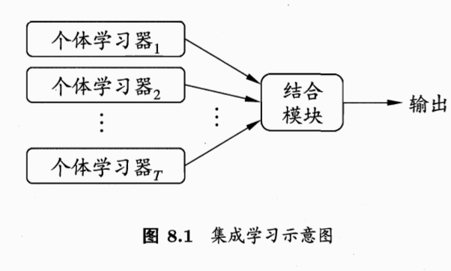
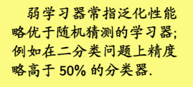
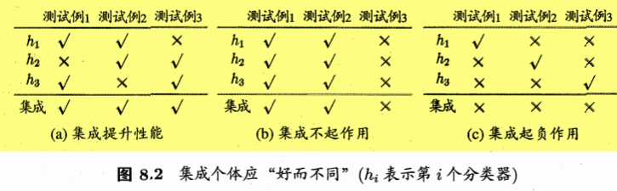
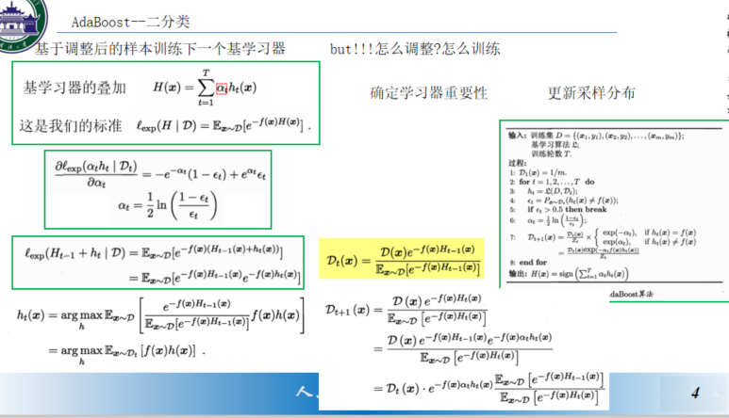
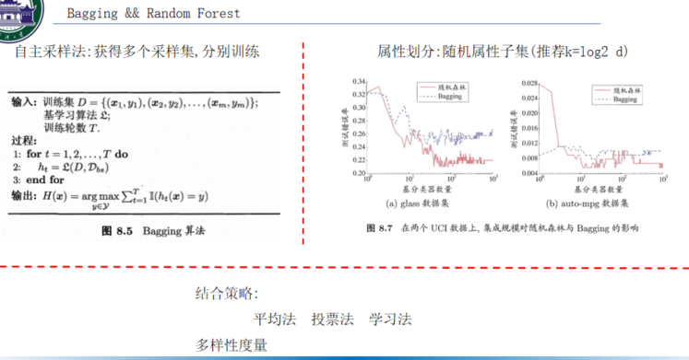
集成学习(多分类器学习)
序列化方法-----Boosting 并行化方法-----Bagging, Random Forest

Slide 8
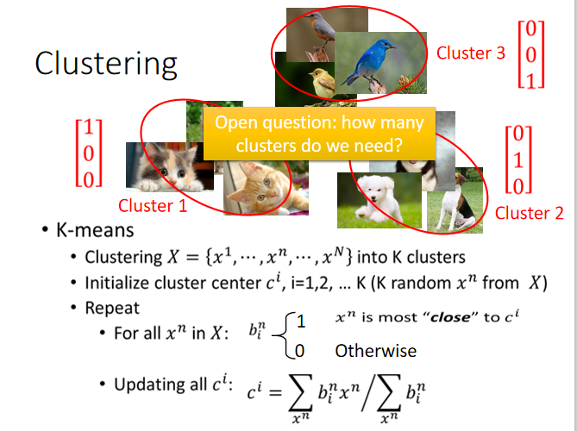
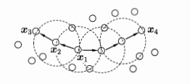
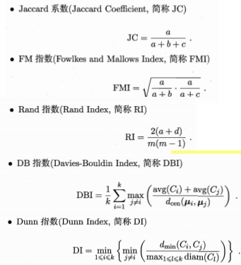
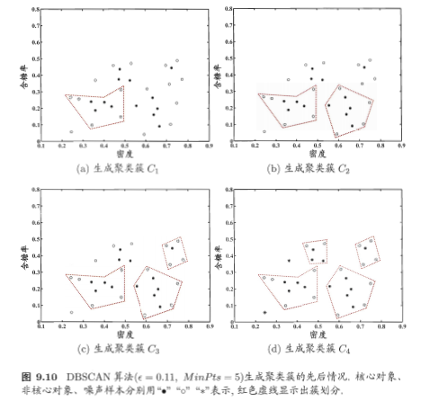
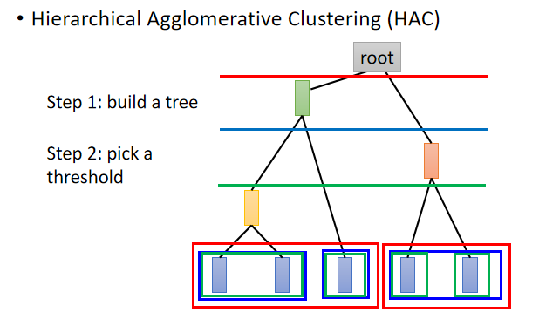
聚类
原型聚类:k-means
聚类-----对”距离”的理解
密度聚类:距离结合连续性平滑性的考量
性能度量
层次聚类

Slide 9
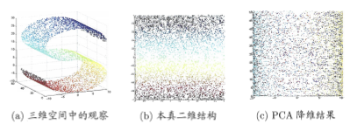
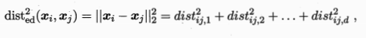
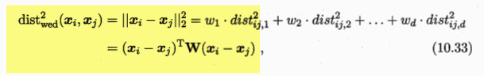
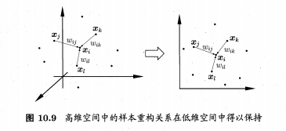
降维与度量学习
主成分分析PAC
核化线性降维
流形学习
距离计算时考虑拓扑结构
度量学习
降维空间----样本属性上的距离度量
距离计算非得欧氏距离或是其他类似?--NO
PAC作为线性手段解决不了非线性的事
先映射到其他空间再做PAC
局部线性嵌入LLE
核函数--KPAC
半正定对称阵---马氏距离

Slide 10
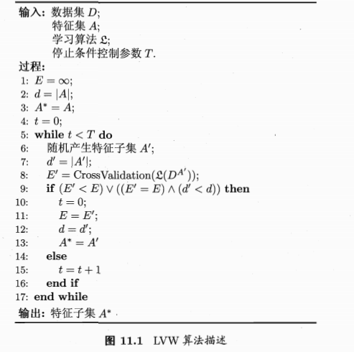
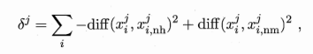
特征选择
避免维数灾难,降低学习难度
子集选择-------子集评价
过滤选择-----相关统计量
包裹式选择
嵌入式选择
训练过程学习器自动进行
????
从同类和异类分别找一个最近邻
思想素朴,不考虑学习器

Slide 11
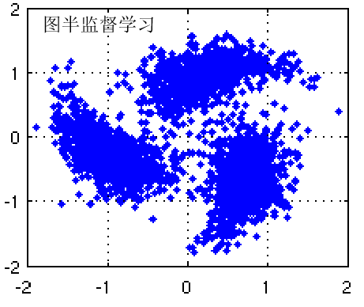
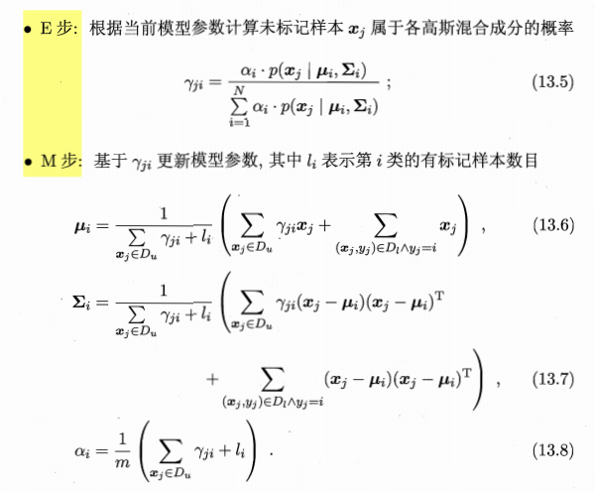
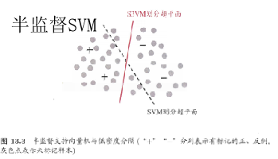
半监督学习
生成式方法
半监督聚类
基于分歧的学习
对同一数据集的多视图(假设条件独立)分别训练学习器
分别返回未标记数据的可信结果互相促进

Slide 12
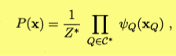
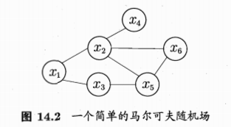
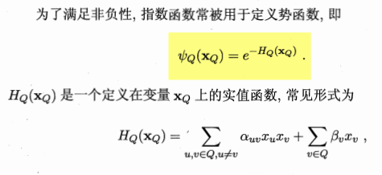
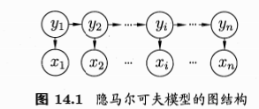
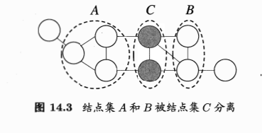
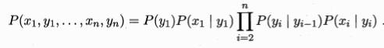
概率图模型
有向图模型-->贝叶斯网
无向图模型-->马尔可夫网
马尔可夫随机场
全局马尔可夫性 + 势函数
外 内
利用大量观测序列建模
隐马尔可夫模型
转移概率,观测概率,初始状态概率

Slide 13
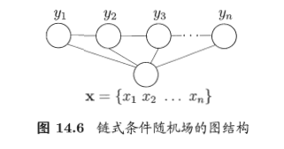
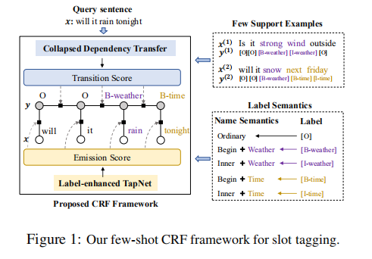
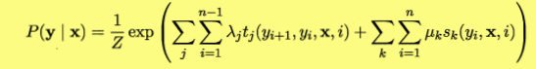
条件随机场
还需给对应的标记序列
生成式-----对联合概率建模
判别式-----对条件概率建模
给定x计算y的概率,不能给定y计算属于不同x的概率

Slide 14
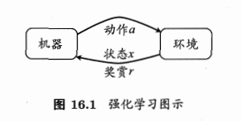
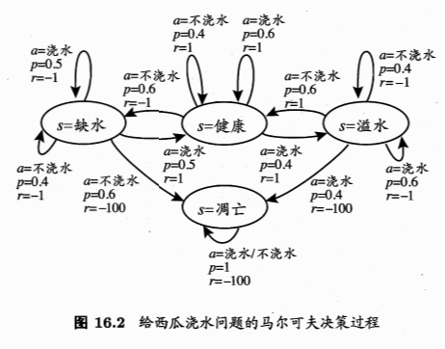
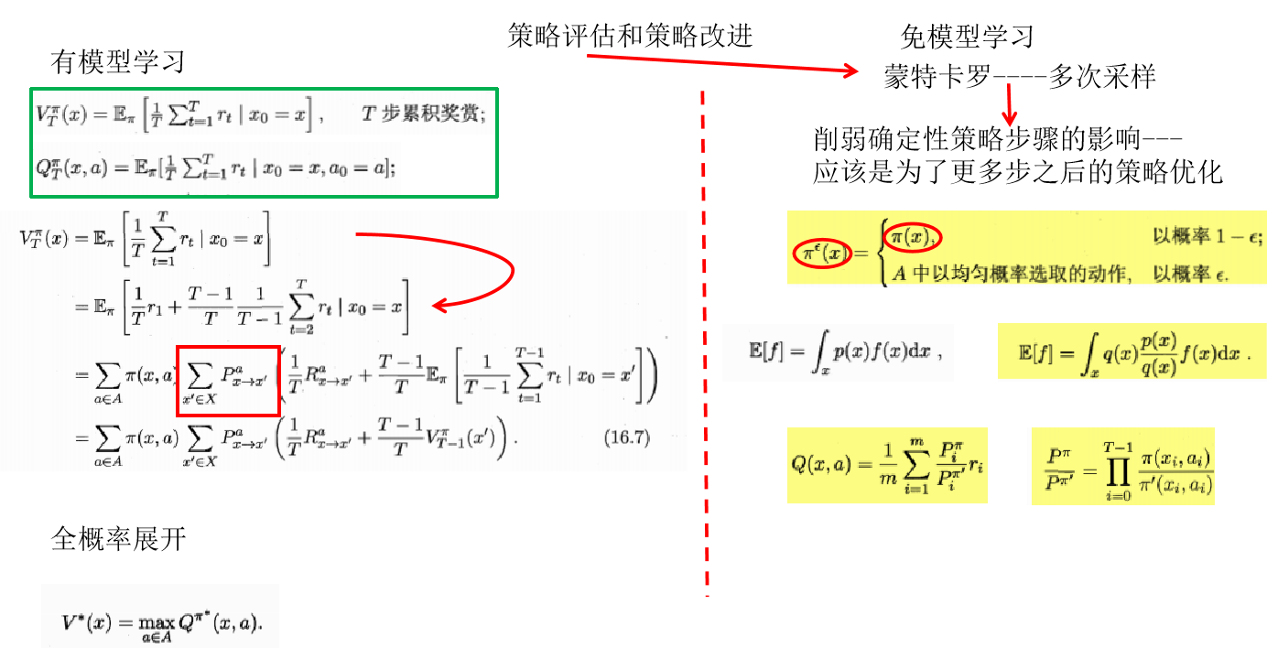
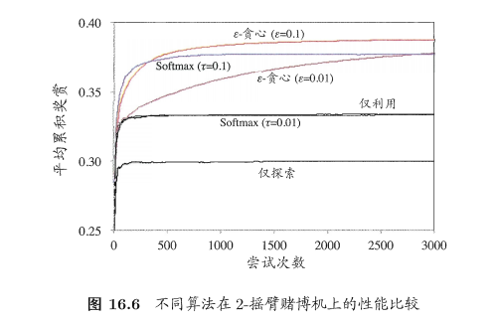
强化学习
单步强化学习
多步强化学习
不断学习策略, 确定or概率

Slide 15
工作总结
下一阶段计划
周志华-机器学习
李宏毅-深度学习
NLU-Seq2Seq model
Few-Shot NLU task

Slide 16
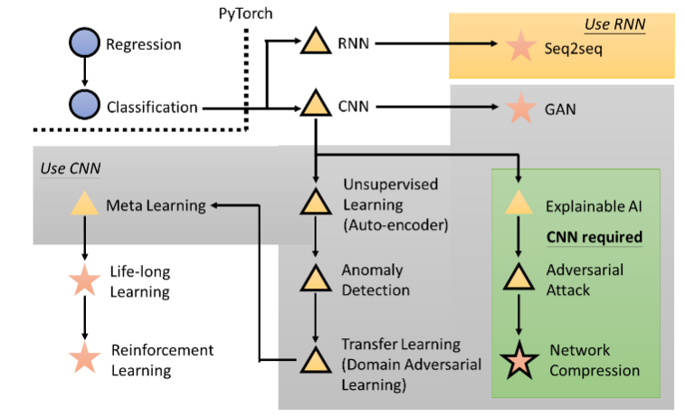
深度学习

Slide 17
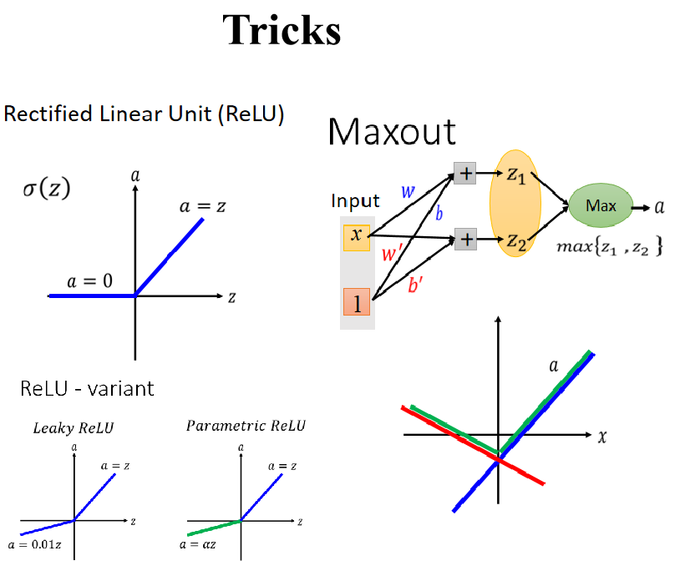
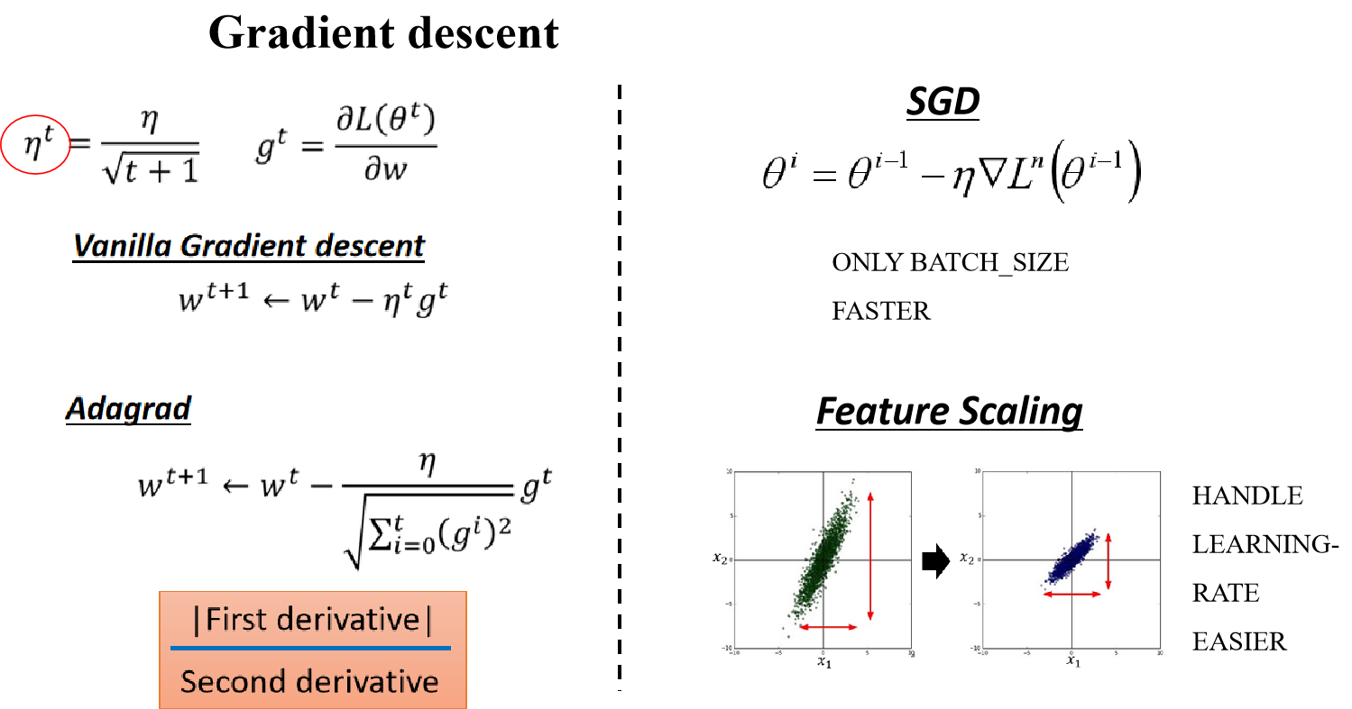
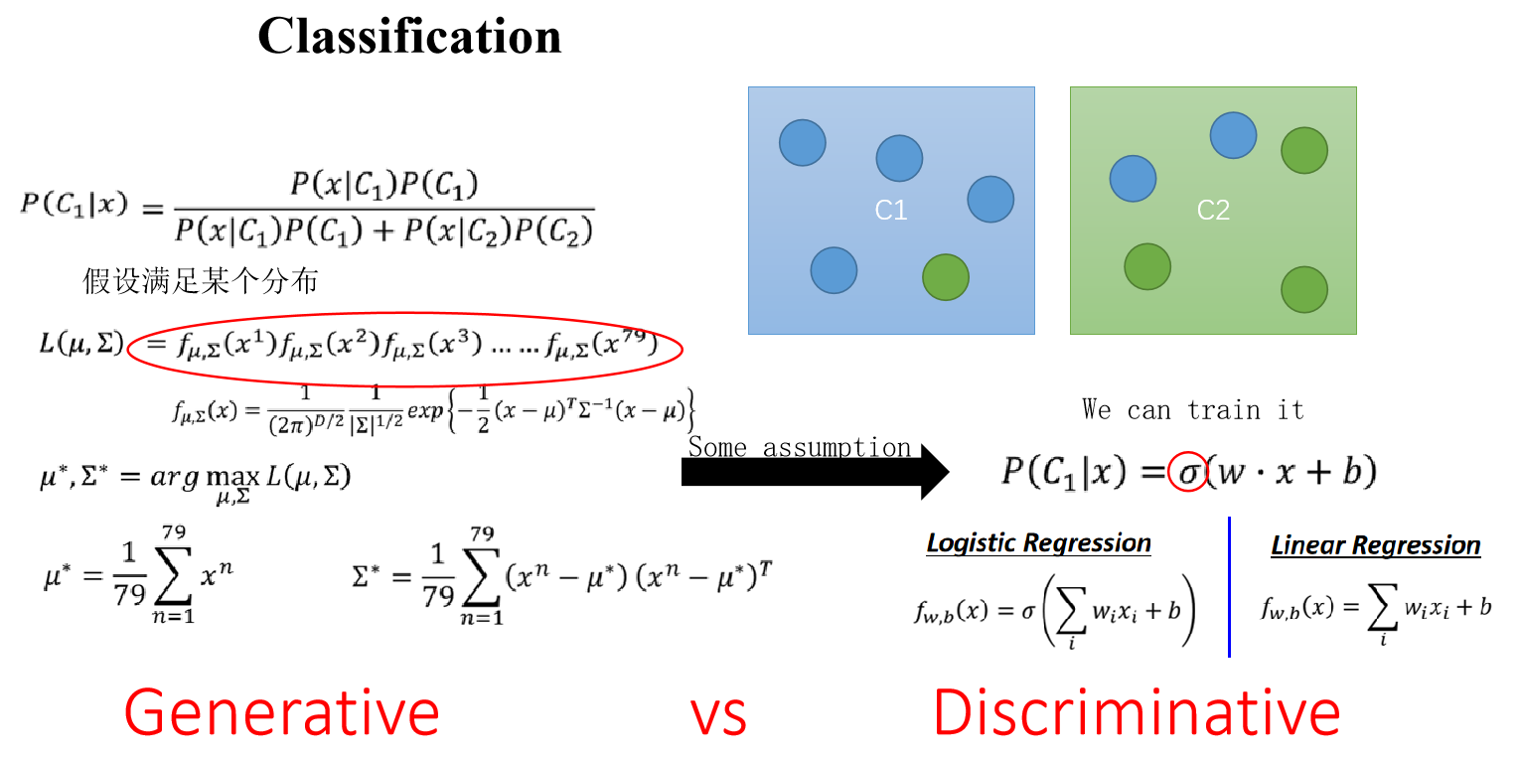
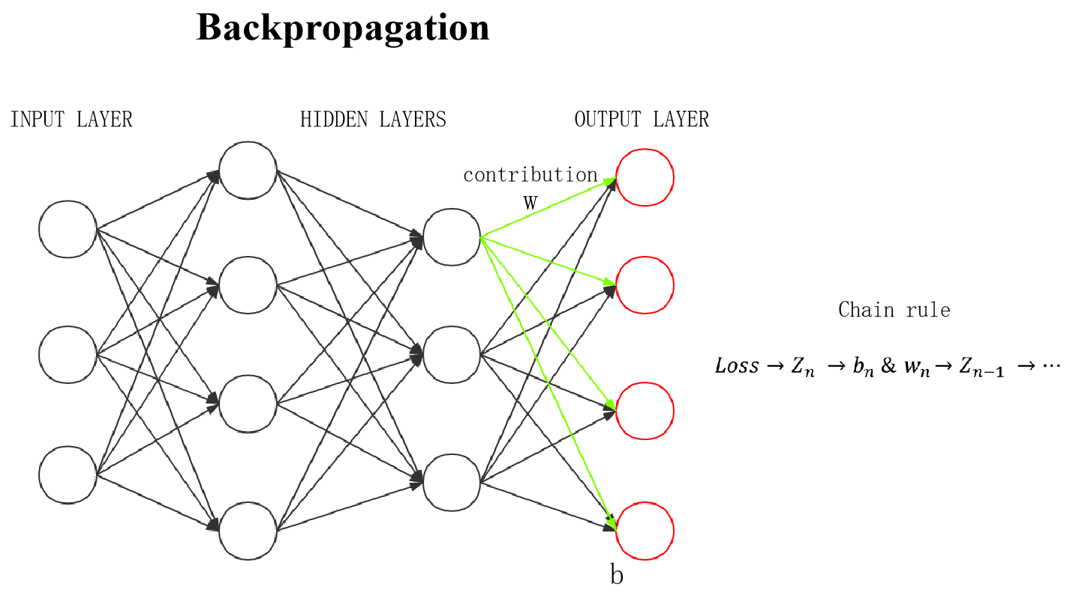


Basic concepts

Slide 18



CNN & RNN

Slide 19


Unsupervised Word Embedding
Word2Vector
Glove
ELMO
Bert
character-level embedding
WordPiece
Byte Pair Encoding
Unigram Language Model
一定要是词“向量”?

Slide 20



Explain ML
Filter Explaination
Sailency Map
Lime

Slide 21


ATTACK & DEFENSE
ATTACK
DEFENCE
One Pixel Attack
Black Box Attack
Universal Adversarial Attack

Slide 22



NETWORK COMPRESSION

Slide 23


Seq2Seq
and Beam search

Slide 24



Transformer (Seq2Seq with “self attention”)
BERT GPT

Slide 25


Auto encoder

Slide 26



Anomaly detection
With label
Without label
Use auto encoder
对现有数据做若干维的分布拟合然后用于预测

Slide 27






GAN

Slide 28




Slide 29



Slide 30
工作总结
下一阶段计划
周志华-机器学习
李宏毅-深度学习
NLU-Seq2Seq model
Few-Shot NLU task

Slide 31






任务型对话处理流程图

Slide 32


Attention
Joint and align

Slide 33


Slot gate
Slot gate iteration

Slide 34




Slot gate + Self attention
Pointer + attention

Slide 35







Slide 36






CNN-Base

Slide 37
工作总结
下一阶段计划
周志华-机器学习
李宏毅-深度学习
NLU-Seq2Seq model
Few-Shot NLU task

Slide 38



Lable-Enhance TapNet + CRF + CDT

Slide 39








slot description
(examples)

Slide 40




Slide 41




Matching Network
Prototypical Network

Slide 42







MN & Proto Developement

Slide 43




Memory Based

Slide 44


Generative Model

Slide 45












Others

Slide 46
进行了入门的机器学习和深度学习
学习积累了一些NLP领域的常识、trick和模型
对任务型对话中的NLU有了比较细致的了解
对于NLU中的Few-Shot learning有了一定的认识
建立了基于pytorch建模的基础

Slide 47
工作总结
下一阶段计划
周志华-机器学习
李宏毅-深度学习
NLU-Seq2Seq model
Few-Shot NLU task
尝试并优化idea-“基于上下文原型的few-shot slot-filling”
提升建模及代码编写能力
拾起并强化“矩阵论&优化”能力
阅读文献积累idea
逐步学习科研相关服务器linux系统的操作
NLP领域(人工智能领域)相关常识的积累
继续思考基于神经网络的人工智能未来的发展

Slide 49
f

Slide 50
support set
add manuelita to my indiespensables playlist
add this track to my global funk
add sugarolly days to my list your favorite slaughterhouse
query set
add bret mckenzie to my pop commute playlist
add this song to my playlist named wild country
add a track to my hands up playlist
bret mckenzie
???
manuelita
这怎么进行相似性的度量
构建两类原型:
slot的原型
slot上下文的原型(其他slot mask掉或者用槽描述替代)
基于句式整体的处理方案: 聚类? memory记录句式信息?借助已有的某些模型??
倘若句式不一致?

Slide 51


Semi-supervised

